Slide 1
JUnit

Slide 2
Junit 정의
단위 테스트 도구
외부 테스트 프로그램(케이스)을 작성하여 System.out으로 번거롭게 디버깅하지 않아도
프로그램 테스트 시 걸릴 시간도 관리할 수 있게 해주며 오픈 소스
플러그인 형태로 Eclipse에 포함되어
어느 정도 개발이 진행되면 프로그램에 대한 단위 테스트는 반드시 수행
보이지 않고 숨겨진 단위 테스트를 끌어내어 정형화시켜 단위 테스트를 쉽게 해주는 테스트용 Framework

Slide 3
Junit 특징
단위 테스트 Framework 중 하나
문자 혹은 GUI 기반으로 실행됨
단정문으로 테스트 케이스의 수행 결과를 판별함(assertEquals(예상 값, 실제 값))
어노테이션으로 간결하게 지원함
결과는 성공(녹색), 실패(붉은색) 중 하나로 표시

Slide 4
Eclipse에 JUnit 설정하기
Java Project를 생성
Project 이름에서 오른쪽 마우스를 클릭하고 Properties를 선택
Java BuildPath를 선택
Libraries 탭을 선택하고, Add Library를 선택

Slide 5
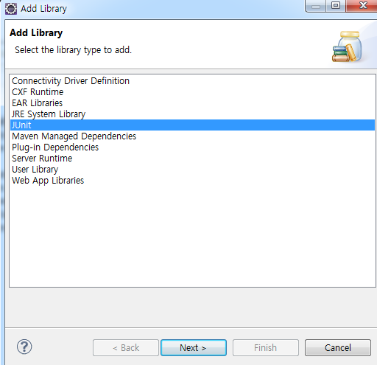
JUnit을 선택하고, Next 버튼 선택

Slide 6
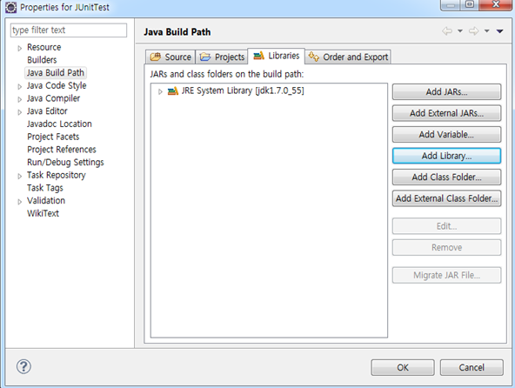

Slide 7
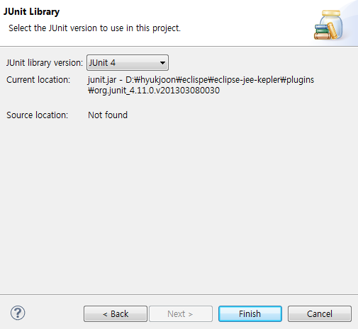
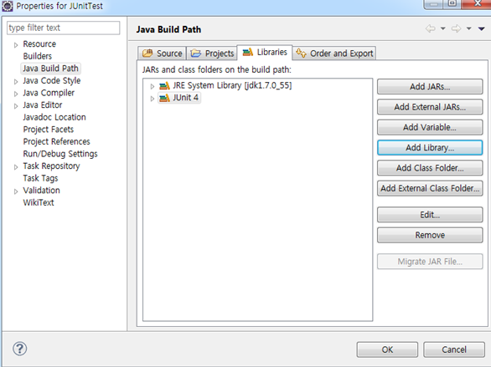
버전을 선택하고, Finish 버튼 선택
Eclipse에 JUnit이 설정되었습니다. 지금부터는 간단한 Calculator 클래스를 통해 Eclipse에서 어떻게 JUnit을 사용하는지 알아봅니다.

Slide 8
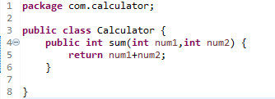
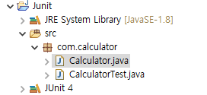
JUnit 사용하기
먼저 com.calculator 패키지를 만들고 Calculator 클래스를 만듭니다.

Slide 9
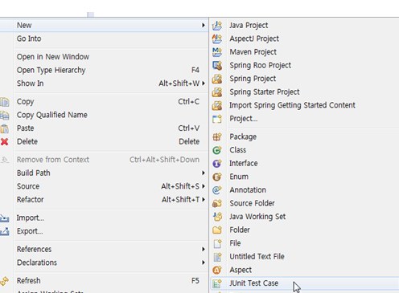
com.calculator 패키지에서 마우스 오른쪽 버튼 -> New -> JUnit Test Case 선택

Slide 10
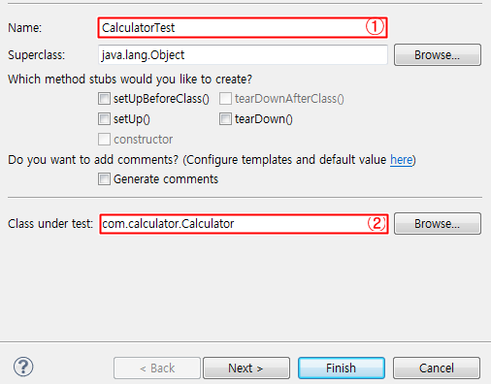
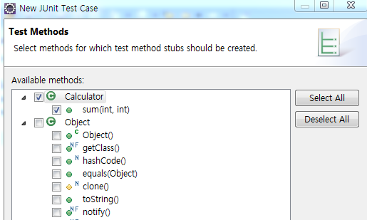
①은 테스트 클래스 이름 입력 부분이고, 테스트 클래스 이름은 테스트할 클래스 이름에 Test를 추가해서 입력합니다.
②는 테스트 클래스가 테스트하게 될 클래스를 지정하는 부분입니다.

Slide 11
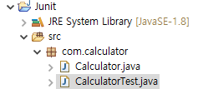
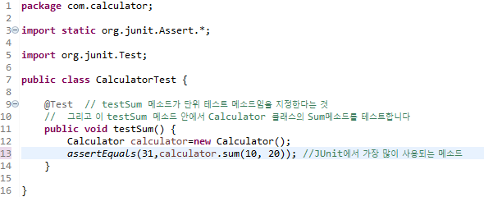

Slide 12
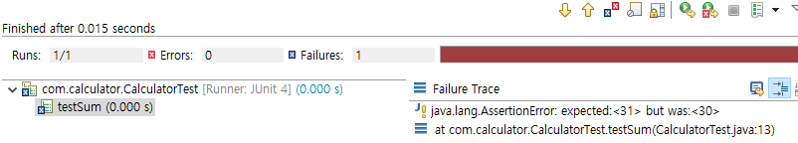

테스트 클래스를 실행하는 방법
테스트 클래스에서 마우스 오른쪽 버튼 -> RunAs -> JUnit Test를 선택
실패 와 성공 예

Slide 13
대포적인 단정문
간단한 Calculator 클래스를 통해 JUnit에 대해 find out
예제 소스에서 assertEquals 메소드
JUnit에서 가장 많이 사용되는 메소드
단정문의 예
assertArrayEquals(a,b) : 배열 a와b가 일치함을 확인 assertEquals(a,b) : 객체 a와b의 값이 같은지 확인 assertSame(a,b) : 객체 a와b가 같은 객체임을 확인 assertTrue(a) : a가 참인지 확인 assertNotNull(a) : a객체가 null이 아님을 확인

Slide 14
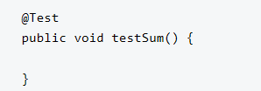
어노테이션 활용하기
(1) 테스트 메소드 지정하기
@Test가 메소드 위에 선언되면 이 메소드는 테스트 대상 메소드임을 의미

Slide 15
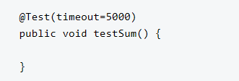
(2) 테스트 메소드 수행시간 제한하기
결과를 반환하는데 5,000밀리 초를 넘긴다면 이 테스트는 실패

Slide 16
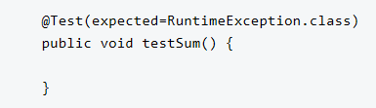
(3) 테스트 메소드 Exception 지정하기
@Test(expected=RuntimeException.class)가 메소드 위에 선언되면 이 테스트 메소드는 RuntimeException이 발생해야 테스트가 성공, 그렇지 않으면 실패

Slide 17
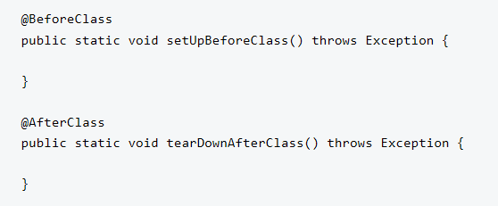
(4) 초기화 및 해제
@BeforeClass, @AfterClass가 메소드 위에 선언되면 해당 테스트 클래스에서 딱 한 번씩만 수행되도록 지정하는 어노테이션 입니다.

Slide 18
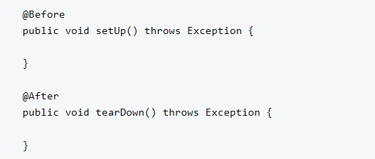
@Before, @After가 메소드 위에 선언되면 해당 테스트 클래스 안에 메소드들이 테스트 되기 전과 후에 각각 실행되게 지정하는 어노테이션 입니다.

Slide 19
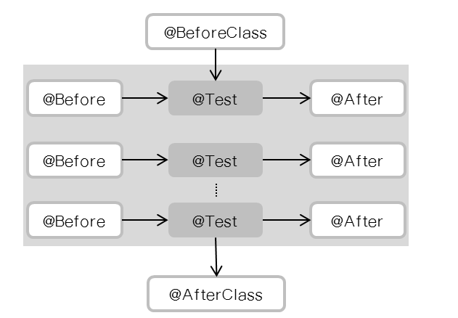

Slide 20
앞의 그림 설명
@BeforeClass 어노테이션은 테스트 클래스 수행 시 단위 테스트 메소드 보다 먼저 딱 한 번 수행되어야 할 경우 지정
(예를 들어 DB 연결 시 드라이버 로딩 부분을 @BeforeClass로 지정한 메소드에 작성)
@AfterClass 어노테이션은 단위 테스트 함수들이 다 수행되고 맨 마지막에 수행되어야 할 경우 지정
(예를 들어 DB 연결 후 마지막에 드라이버를 반납하는 부분을 @AfterClass로 지정한 메소드에 작성)
@Before와@After는 @Test로 지정된 단위 테스트 메소드가 실행되기 전 한 번씩 수행하거나 실행되고 난 후 수행되어야 하는 부분을 작성
(예를 들어 공통으로 객체를 생성하는 코드를 @Test로 지정된 단위 테스트 메소드 안에 있다면 그 부분을 @Before에 지정된 메소드에 작성)

Slide 21
결론
단위 테스트 Framework인 JUnit에 대해
JUnit을 사용하여 테스트 클래스를 작성
Eclipse에서 설치 방법과 어떻게 사용하는지

